Slide 1
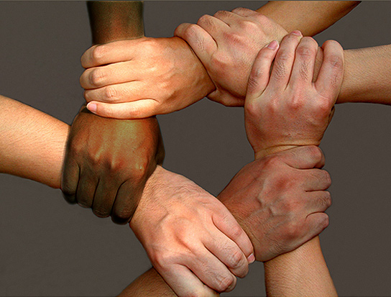
Продвижение
Царства Божьего
Ученичество

Slide 2
Библейское повеление
Делать учеников
Итак идите, научите все народы, крестя их во имя Отца и Сына и Святаго Духа, уча их соблюдать все, что Я повелел вам.
Матфея 28:19-20:
Только один императив

Slide 3
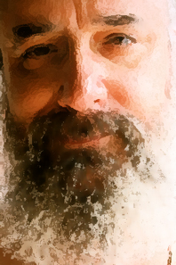
2 Тимофею 2:2
Павел
И то, что ты слышал от меня при многих свидетелях, передай людям надежным, которые были бы способны научить других.

Slide 4
Филиппийцам 4:9
Продолжайте применять на практике все, чему вы научились у меня, что услышали от меня и что видели на моем примере...
Ученичество сосредоточено на
Практическом применении изученного

Slide 5

Определение ученика
Тот, кто знает Христа внутренне и стремится жить внешне в любви и послушании Ему.

Slide 6
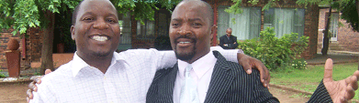
Определение ученичества
Помощь другим ученикам в достижении духовной зрелости путем внедрения принципов Слова Божьего в жизнь человека, чтобы он или она были готовы понимать и следовать подсказкам Святого Духа, зная, как реагировать на любую ситуацию с позицией и действиями, подобными Христу.

Slide 7
Иисус
Служение толпе
Служени для 120ти
Обучал и делегировал полномочия 70ти
Личное вкладывание в 12 апостолов
Особый вклад в Петра, Иоанна, Иакова

Slide 8
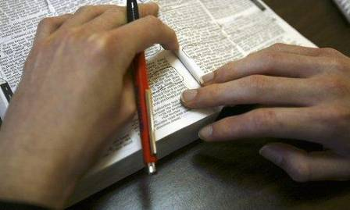
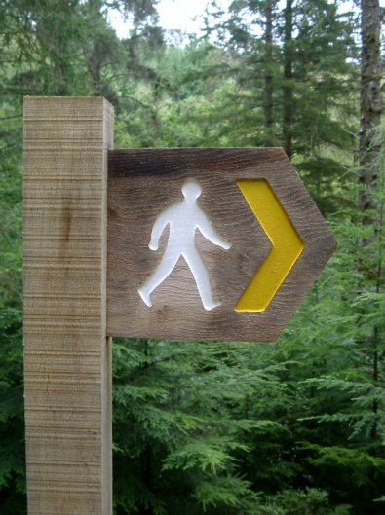
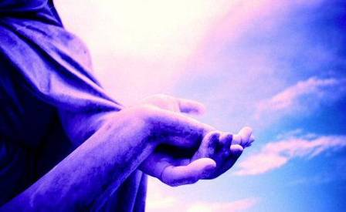
Основные духовные дисциплины
Молитва
Слово Божье
Послушание
«Ученик — это тот, кто стремится подчиняться и расти в этих областях».

Slide 9

Бог
Вешалка для одежды
Модель ученичества
Близость
Молитва
Писания
Ученик
Послушание

Slide 10
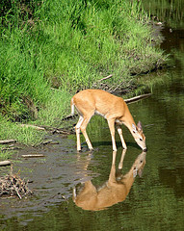
Молитва
Псалом 42:1-2
  Как лань желает к потокам воды, так душа моя желает к Тебе, Боже. Душа моя жаждет Бога живого. Когда же я смогу пойти и встретиться с Богом?

Slide 11

Писание
Хорошее понимание Слова Божьего
Псалом 1:2-3
Псалом 118:9-11
Запоминание
Ездра 7:10
Изучение
Размышление
Чтение
Откровение 1:3
Слушание
Римлянам 10:17
Иллюстрация руки: © Copyright The Navigators, Колорадо-Спрингс, штат Колорадо, США. Используется с разрешения.

Slide 12

Послушание
  Второзаконие 26:17-19
  «Сегодня ты объявил, что Господь — твой Бог. Ты обещал соблюдать Его законы, повеления и установления, ходя Его путями и исполняя всё, что Он тебе скажет…»

Slide 13

Обсуждение
Из тех, кого вы привели ко Христу, скольких вы лично наставляли ?
Если не наставляли, то по каким причинам?
Какие решения вам необходимо принять, чтобы этот первый уровень умножения стал приоритетом в вашей жизни?

